Slide 1
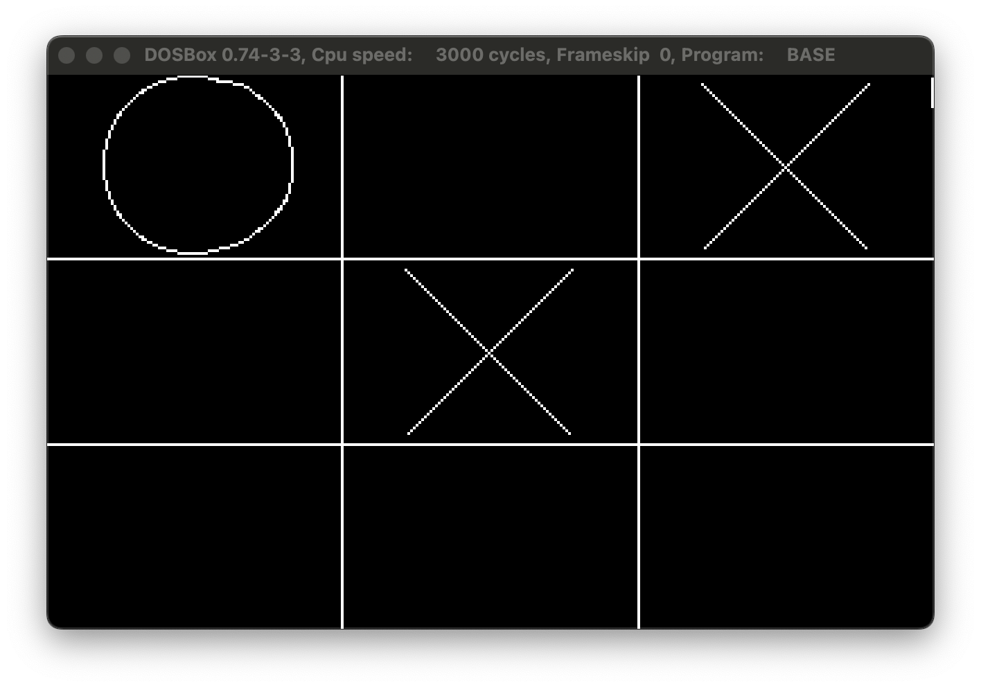
ספר פרויקט למשחק טיק טק
אולג שקולניק יב9

Slide 2
הסבר הפרויקט
פרויקט שלי זה משחק טיק טק בשביל שני אנשים.
במשחק יש שדה 3 על 3, יש לשים צורה לכל ריבוע.
משחק נגמר כשיש סדרה מ-3 של צורה אחת או אם אין ריבועים פנויים.
בסוף המשחק כתוב אם מישהו ניצח ויש כתובת "play again". אם תלחץ עליה, המשחק יתחיל מהתחלה.

Slide 3
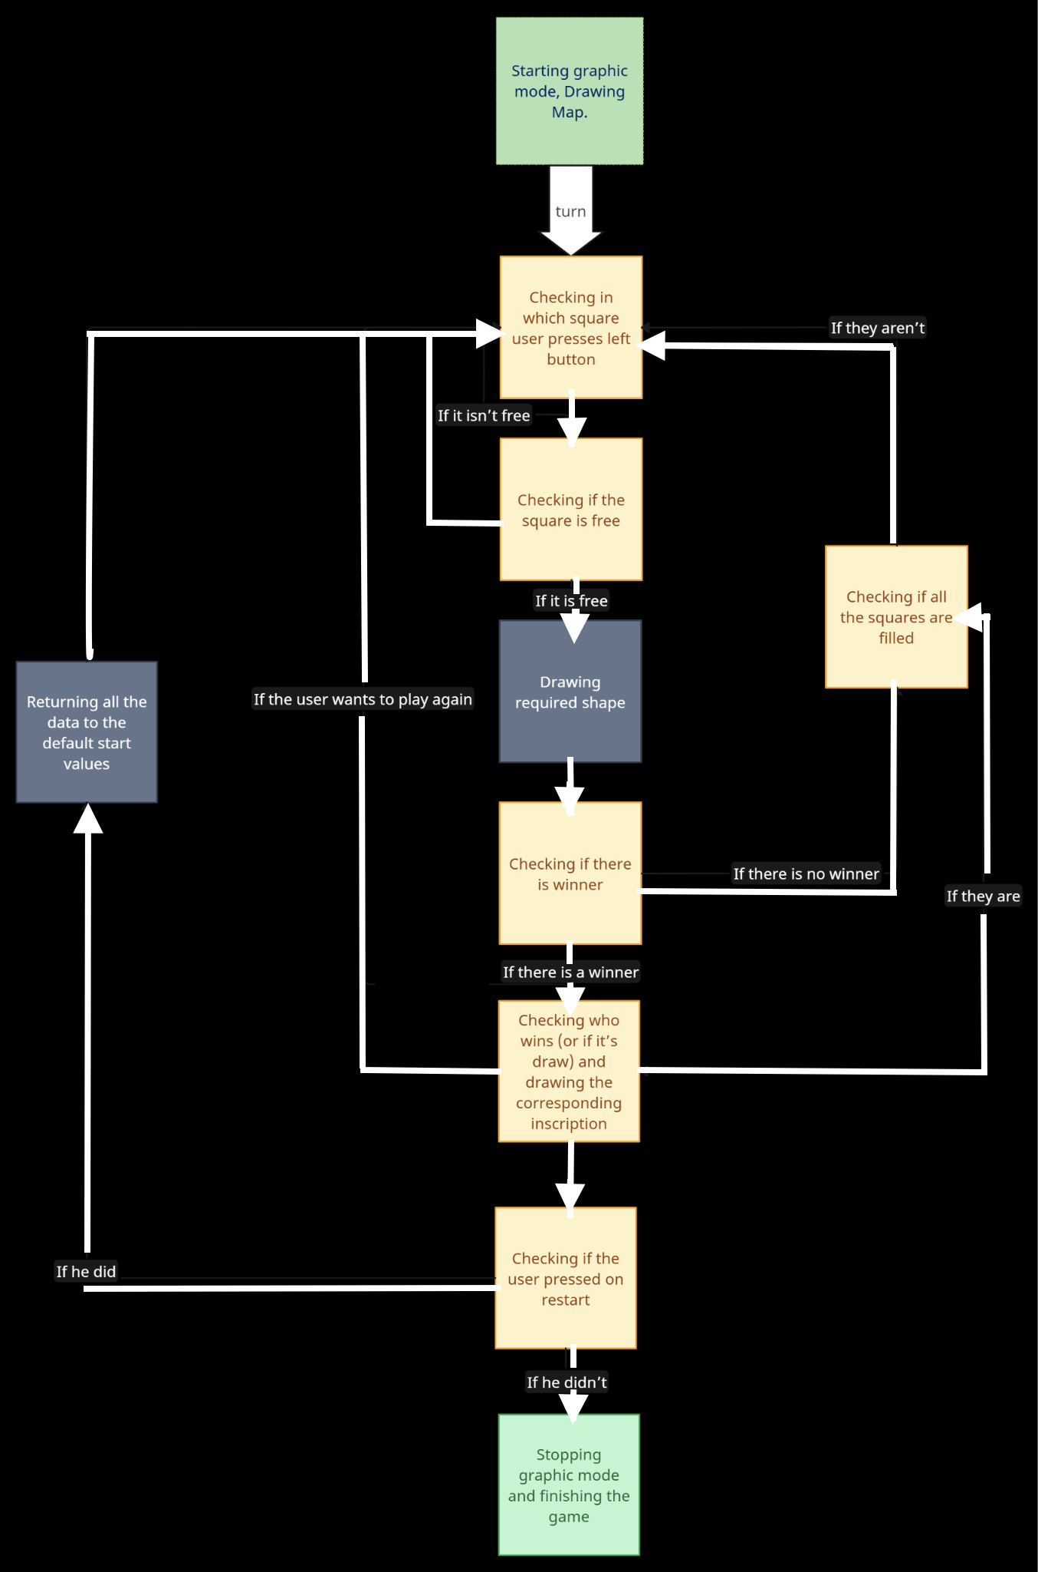

Slide 4
Procedures
draw_map - פרוצדורה המשרטט את המפה
get_rectangle - פרוצדורה החזר את הריבוע שהמשתמש ילחץ עליו
replay - "play again” פרוצדורה מוגדר 1 בהפעלה מחדש, אם המשתמש לחץ על
change_shape - פרוצדורה משנה את הערך של "צורה" מ-1 ל-2 או להיפך
start_varibles - פרוצדורה מרענן את משתני ההתחלה המוגדרים כברירת מחדל get_square_coords - פרוצדורה קובע קואורדינטות של הריבוע (ax - x; cx - y)
check_winner - פרוצדורה שבודק אם יש זוכה
draw_sign, one_dot - פרוצדורות שמציירים את התמונות

Slide 5
דרך יצירת הפרויקט
מפה למשחק
בדיקות לוגיסטיות
בדיקת מצב העכבר
אפשרות לשחק מהתחלה
help jumps
תמונות של צורות וכתובות

Slide 6
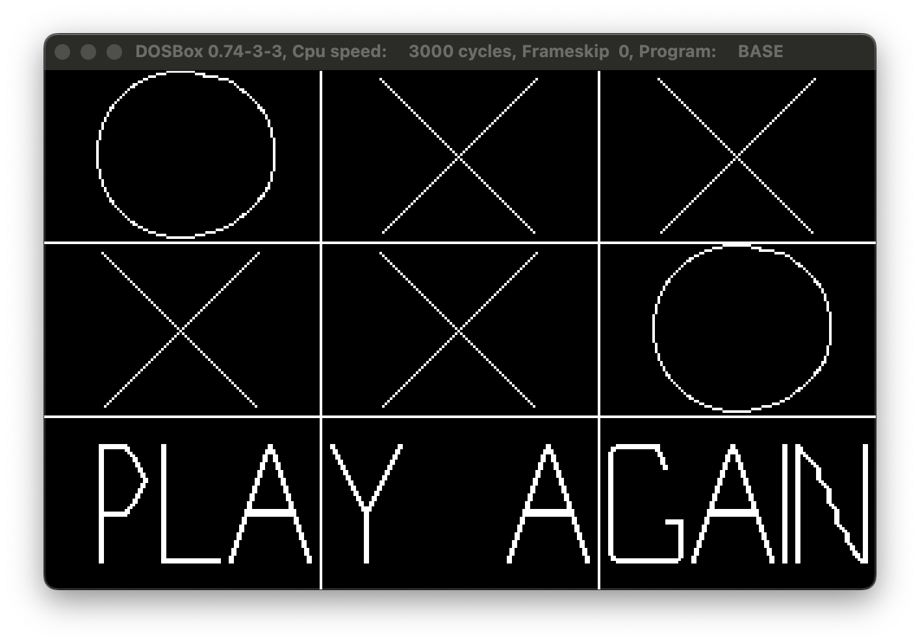
קישור ל-git של הפרויקט: https://github.com/drakogon4ik/tic-tac-toe

